Slide 1
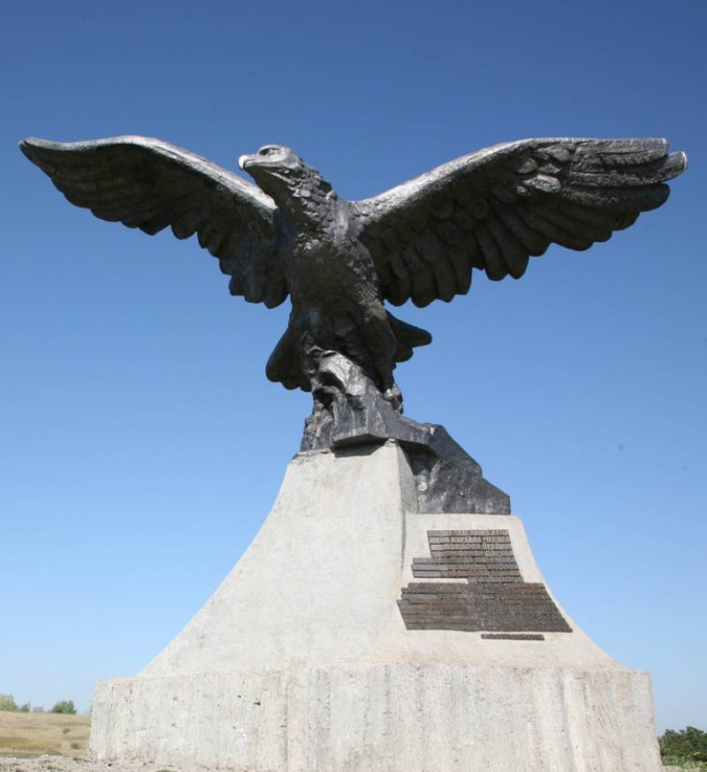
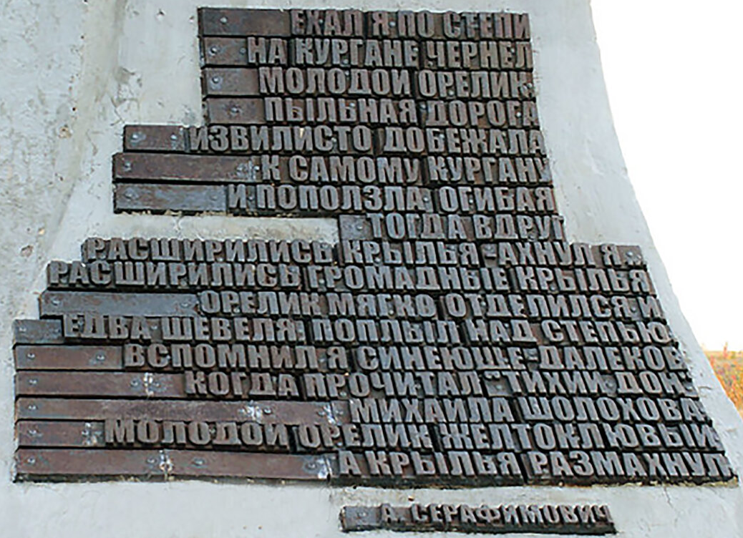
Судьба человека
«Ехал я по степи…
На кургане чернел орёлик. Пыльная дорога извилисто добежала к самому кургану и поползла, огибая. Тогда вдруг расширились крылья – ахнул я… Расширились громадные крылья. Орёлик мягко отделился и, едва шевеля; поплыл над степью.
Вспомнил я синеюще-далёкое, когда прочитал «Тихий Дон» Михаила Шолохова. Молодой орёлик, желтоклювый, а крылья размахнул».
А. Серафимович
Памятный знак «Орёл». 1983 г.
Скульптор: Николай Васильевич Можаев
В образе орла скульптор отобразил судьбу писателя, окрылённость его таланта.

Slide 2
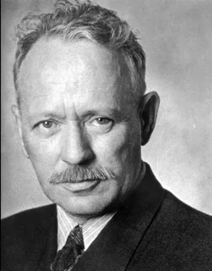
«Я родился на Дону, рос здесь, учился, формировался как человек и писатель …
И, будучи патриотом своей могущественной Родины, с гордостью говорю, что являюсь и патриотом своего родного Донского края»
Предлагаем Вашему вниманию Выставку о проникновенном и берущим за душу рассказе классика советской литературы М. А. Шолохова под названием «Судьба человека».
А также материалы о жизни и творчестве военного корреспондента, дважды Героя Социалистического Труда (1967 и 1980), лауреата Сталинской премии первой степени (1941), Ленинской премии (1960) и Нобелевской премии по литературе (1965) М. А. Шолохова.
Михаил Александрович Шолохов
(1905 – 1984)

Slide 3
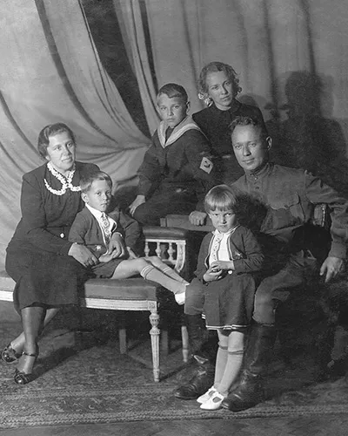
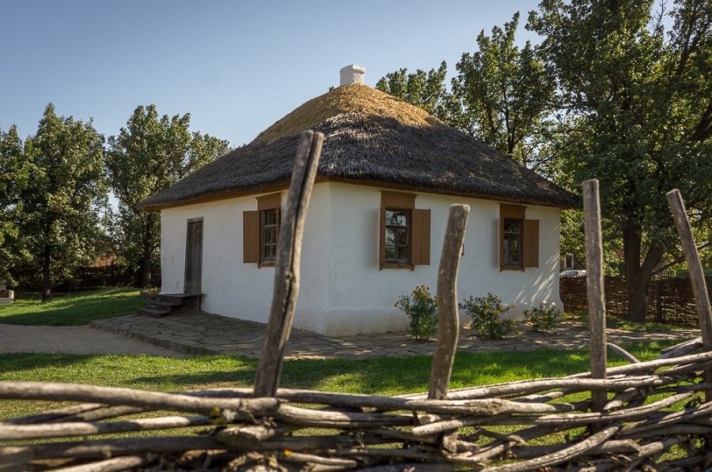
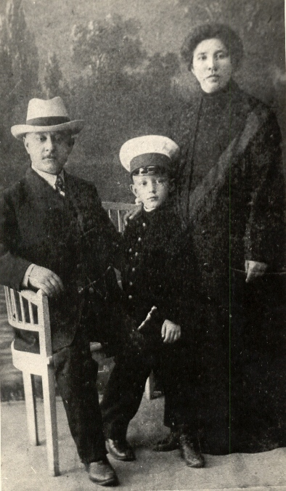
Страницы биографии М.А. Шолохова
х. Кружилин
Михаил Шолохов: детство и юность на Дону - https://www.culture.ru/persons/12670/mikhail-sholokhov
Семья М. Шолохова. 1941 г.
Василий ВОРОНОВ. В РАЗЛОМЕ ЭПОХИ. Жизнь и судьба Михаила Шолохова - https://denliteraturi.ru/article/6611
https://sholokhov.ru/sholokhov/biography/
Миша Шолохов с родителями. 1912 г.

Slide 4
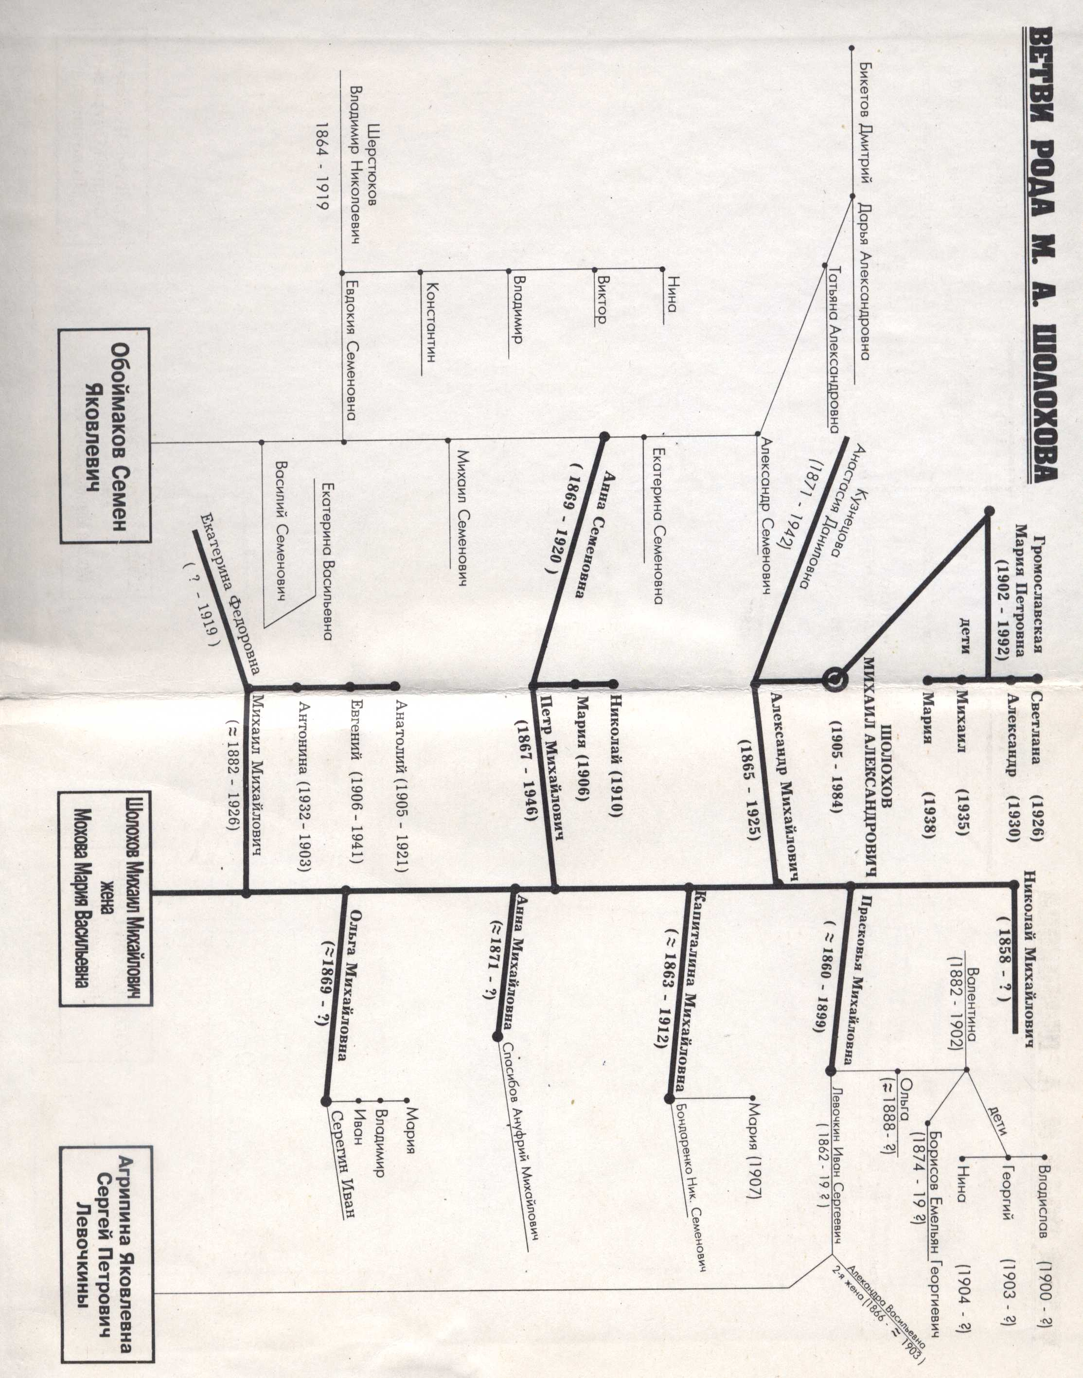
Книга «Михаил Шолохов. Страницы биографии» содержит материалы к биографии М. А. Шолохова, главным образом раннего периода его жизни и творчества.
Автор книги – Сивоволов Григорий Яковлевич, старейший житель станицы Каргинской, где прошло детство и юность Михаила. Он много внимания уделяет изображению бурных, трагических событий, происходивших на Верхнем Дону в годы гражданской войны и становления Советской власти, когда шло формирование М. Шолохова, как писателя и человека, выявляет, проясняет и уточняет многие факты его жизни и творчества.

Slide 5
Книга «Жизнь Шолохова. Трагедия русского гения» Виктора Петелина повествует о жизни великого русского писателя Михаила Шолохова. На основе малоизвестных документальных материалов, писем, автобиографий Шолохова автор воссоздает объективный портрет писателя и показывает его трудный жизненный путь.
В книге «Парадокс гения» Николая Федя прослеживается жизненный и творческий путь гениального русского «художника слова». В его работе использованы архивные документы, малодоступные материалы, устные свидетельства родственников и близких. Речь идет о новом взгляде на художественное наследие великого писателя XX века.

Slide 6
Издание «Михаил Шолохов: Летопись жизни и творчества (материалы к биографии)» представляет собой обширный документальный материал о выдающемся русском писателе XX века в виде хроники событий. Автор-составитель Н.Т. Кузнецова опиралась на документы и материалы центральных российских архивов, фонда Государственного музея-заповедника М. А. Шолохова (ГМЗШ), семейного архива Шолоховых, воспоминания, монографические исследования, публикации периодической печати и проиллюстрировала фотографиями, часть которых были опубликованы впервые.
«Хотелось бы, чтобы пользуясь книгой как справочным изданием, даже не «искушенный» читатель мог бы уточнить для себя тот или иной момент биографии М.А. Шолохова, то или иное его оценочное суждение, и тем самым лучше представить себе реальную ситуацию – в противовес отдельным ложным трактовкам…»
Из предисловия, Н. Т. Кузнецова

Slide 7
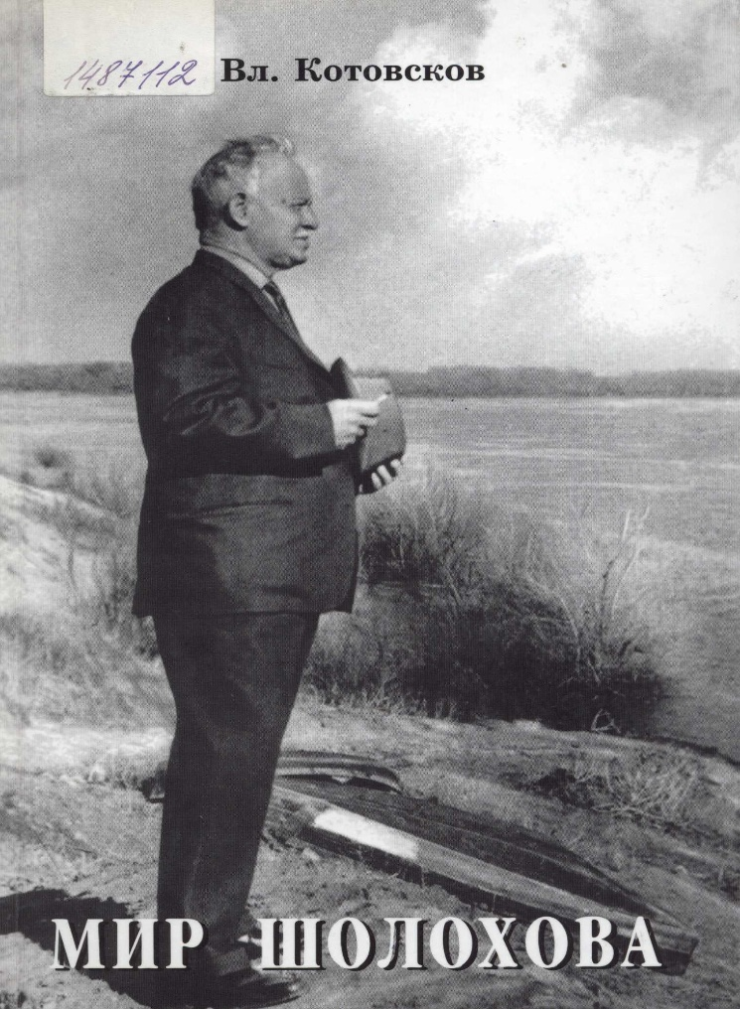
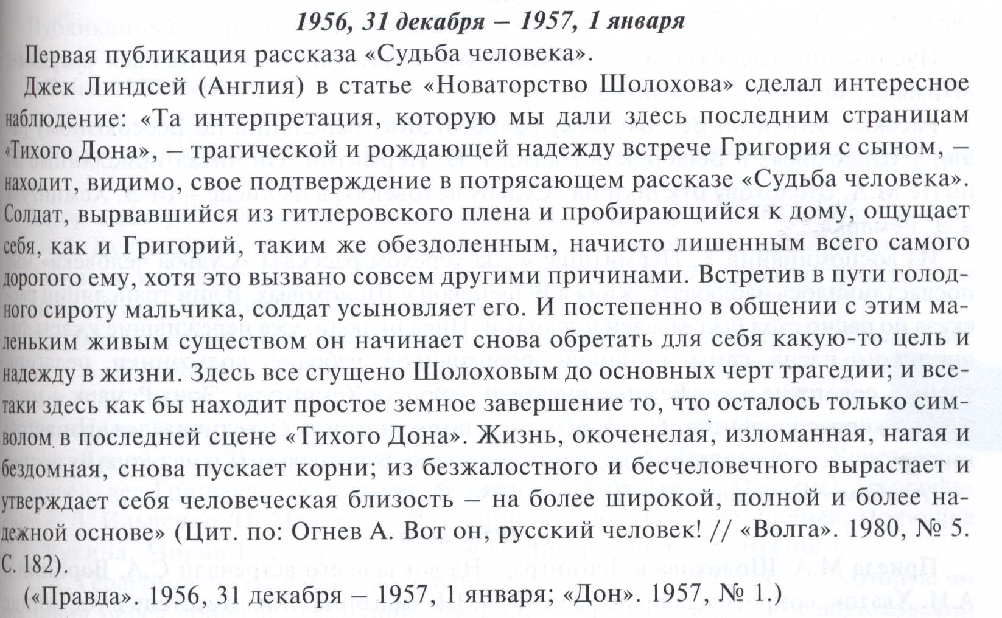
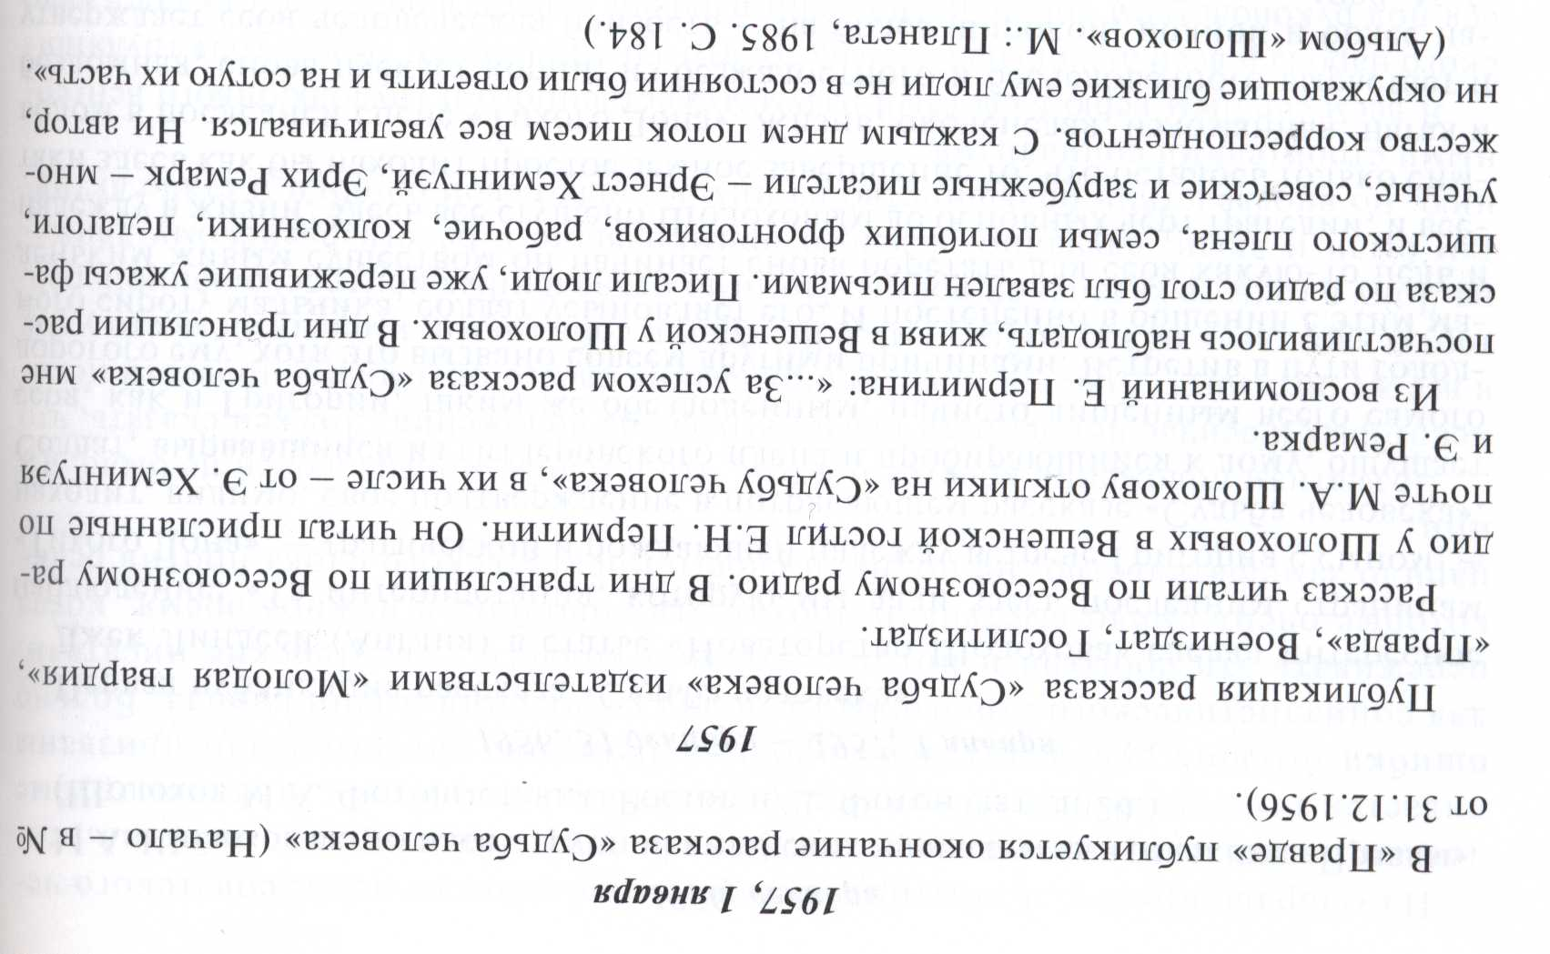
«Судьба человеческая, судьба народная»
Н.Т. Кузнецова «Михаил Шолохов: Летопись жизни и творчества (материалы к биографии)», 2005 год
«Писатель не может быть понят вне современности, ибо литература не существует вне времени, она определена эпохой… Литературное произведение, созданное большим писателем, является как бы памятью эпохи, о которой рассказано и в которую оно создано…»
Вл. Я. Котовсков «Мир Шолохова», 2005 год

Slide 8
«Русский народ должен выйти из этой войны прославленным победителем, достойным лучшей доли, высших почестей. Думается, что послевоенный период принесет ему большие достижения в искусстве, науке; должна начаться пора послевоенного ренессанса».
А. Довженко, 19 января 1944 года
«Тихий дождь над парадом Победы»
(из фронтовых дневников Александра Довженко)
https://ps.1sept.ru/article.php?ID=199903210
Шолохов создал одно из наиболее трагических произведений второй половины XX века, воплотив глубокую скорбь и тоску в образе, полном сдержанности и внутреннего благородства. В рассказе «Судьба человека» он создает хвалу достоинству настоящего человека, хвалу величию и неукротимости русского духа. Все внимание писателя сосредоточено на раскрытии образа прекрасного человека, превозмогшего «военный ураган невиданной силы», но оказавшегося обреченным на неприкаянность и одиночество.
Исход Великой Отечественной войны показал всему миру непобедимую силу нашего государства, нашей России.
«Андрей Соколов утвердил и защитил внутреннюю свободу советского человека, над которой отныне не властны никакие исторические беды и ненастья. Советский народ отстоял тогда свою свободу и социальные завоевания, свой путь к будущему».
Ю.А. Жданов «Слово о Шолохове», 1973 год

Slide 9
«Душа у него солдатская…»
Силу своих произведений М. Шолохов черпал из жизни. Поэтому Вам читатели будет интересно знать: что было для писателя побудительным мотивом для создания рассказа «Судьба человека»!!!
Творческая история рассказа занимает 10 лет. Столько времени пролегло между случайной встречей писателя с шофером и мальчиком, ставшими прототипами Андрея Соколова и Ванюши, и появлением в печати «Судьбы человека». Встреча и исповедь фронтовика потрясли писателя.
Центральная мысль рассказа – идея непобедимости русского человека в нравственно-философском плане. Образ Соколова – не просто собирательный, а образ огромной обобщенности. Этому посвящена вся идейно-содержательная сущность рассказа, его поэтика, стилистика, язык.

Slide 10
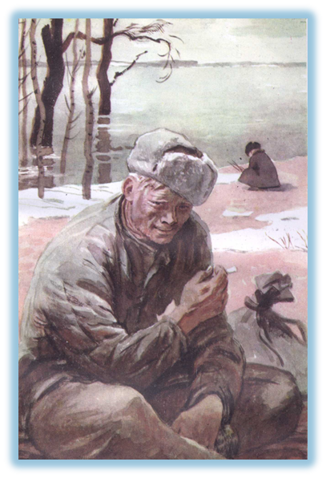
«Видали ли вы когда-нибудь глаза, словно присыпанные пеплом, наполненные такай неизбывной смертной тоской, что в них трудно смотреть? Вот такие глаза были у моего случайного собеседника» – писал Шолохов в начале своего рассказа.
Пожалуй, впервые у Шолохова портрет героя ограничивается впечатлением от его глаз – зеркала опустошённой горем души. Глаза доминируют во всех последующих описаниях. Случайно ли это? Нет, это закон художественной формы – концентрация внимания на «внутреннем» человеке, его исповеди, попытке понять и преодолеть трагедию.
Да и начинается исповедь Соколова с вечных вопросов: «За что же ты, жизнь, меня так покалечила? За что исказнила?» Та, «поначалу… обыкновенная» жизнь героя – ровесника века, вместила в себя типичную народную судьбу советского времени.
Рис. О.Г. Верейского
М. Шолохов «Судьба человека»
1977 год

Slide 11
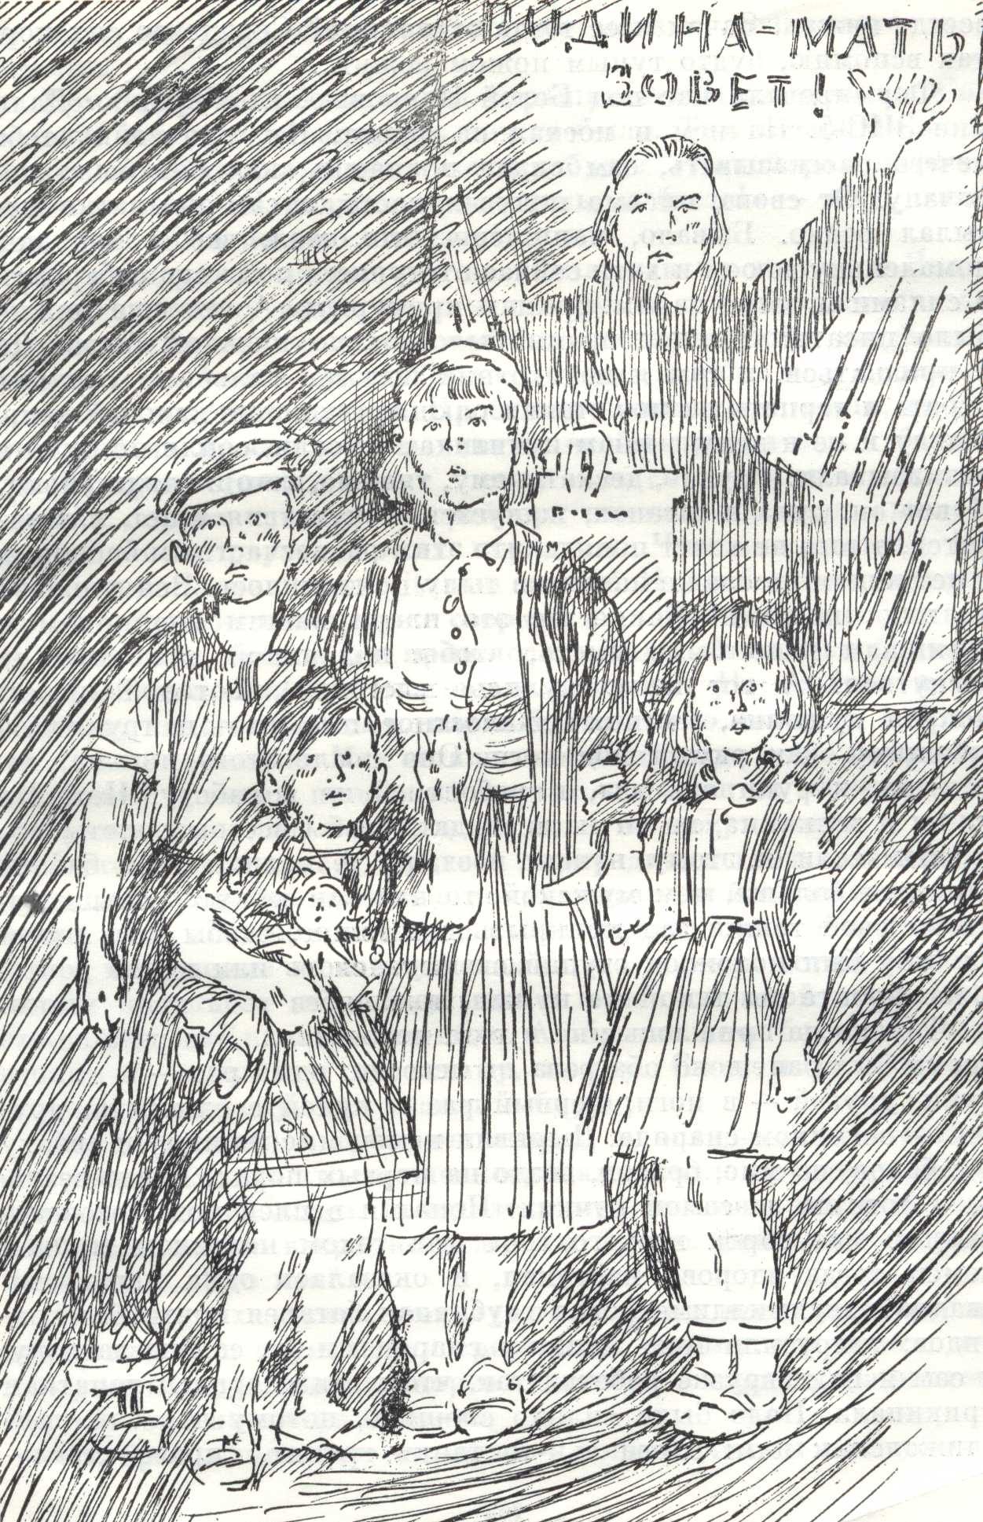
Самое сильное, пронзительное воспоминание главного героя – прощание с семьей при уходе на фронт. Эта сцена «сверлит» Андрея раскаянием. Ирина (жена) на вокзале «…вся дрожит, как подрубленное дерево», льнет к нему «как лист на ветке», не отпускает мужа. А он отталкивает от себя жену.
Все сравнения символичные: дерево – народ, ветви и листья – отдельные человеческие судьбы. Бытовой жест – «в злом раздражении оттолкнул от себя» – превращается в символ: оттолкнул в той жизни навсегда. Поправить это нельзя, можно только каяться. Грех невольный, непростительный мучает Соколова – Шолохов подчеркивает – «клокочет и булькает в горле шофера, мелко дрожат губы…»
В рассказе сцена прощания – это символ потерь и одиночества. Но сцена обретения Ванюшки словно снимает эту вину с Андрея Соколова.

Slide 12
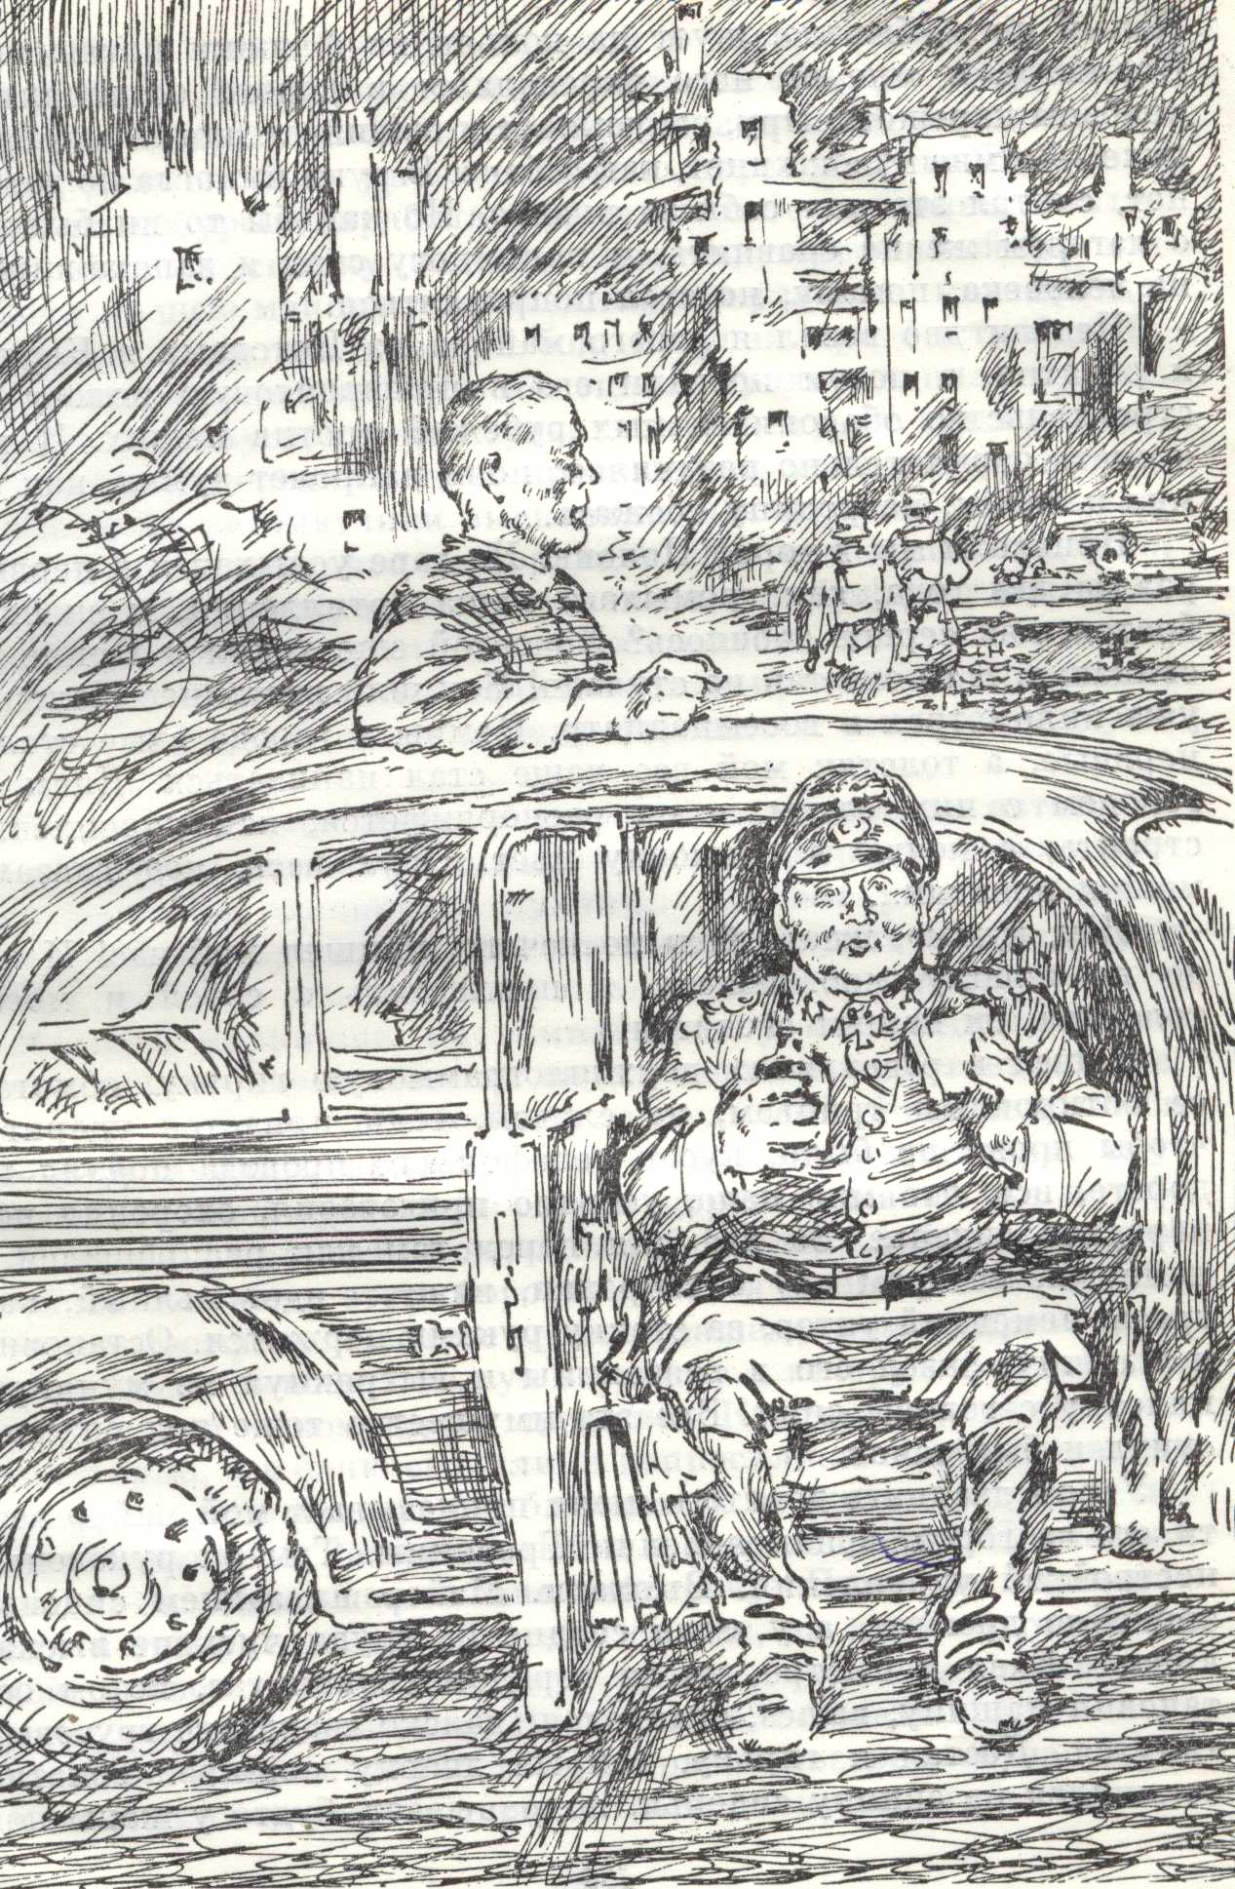
Май 1942 года, плен, эпизод с Мюллером…
Поединок с Мюллером – это духовное торжество Андрея: «захотелось показать им, что у меня есть свое русское достоинство и гордость, и меня в скотину не превратили, как не старались».
Трижды отказывался Андрей от чужого хлеба и закусил потом лишь маленьким кусочком. Достоинство Соколова состояло в том, что не в одиночку съел он свой «трофей» – буханку хлеба и сало, а «суровой ниткой» разделил на всех пленных поровну. Не голодный зек, а сказочный богатырь духа выигрывает поединок.
Этот «тихий» героизм Соколова доказывает, что и в плену можно бороться с врагом, только на духовном уровне, без оружия.
«Поведение Соколова олицетворяет несломленность духа советского народа, непобедимость его воли, его свободолюбивых устремлений»
А. В. Огнев «Рассказ М. Шолохова «Судьба человека»», 1984 год

Slide 13
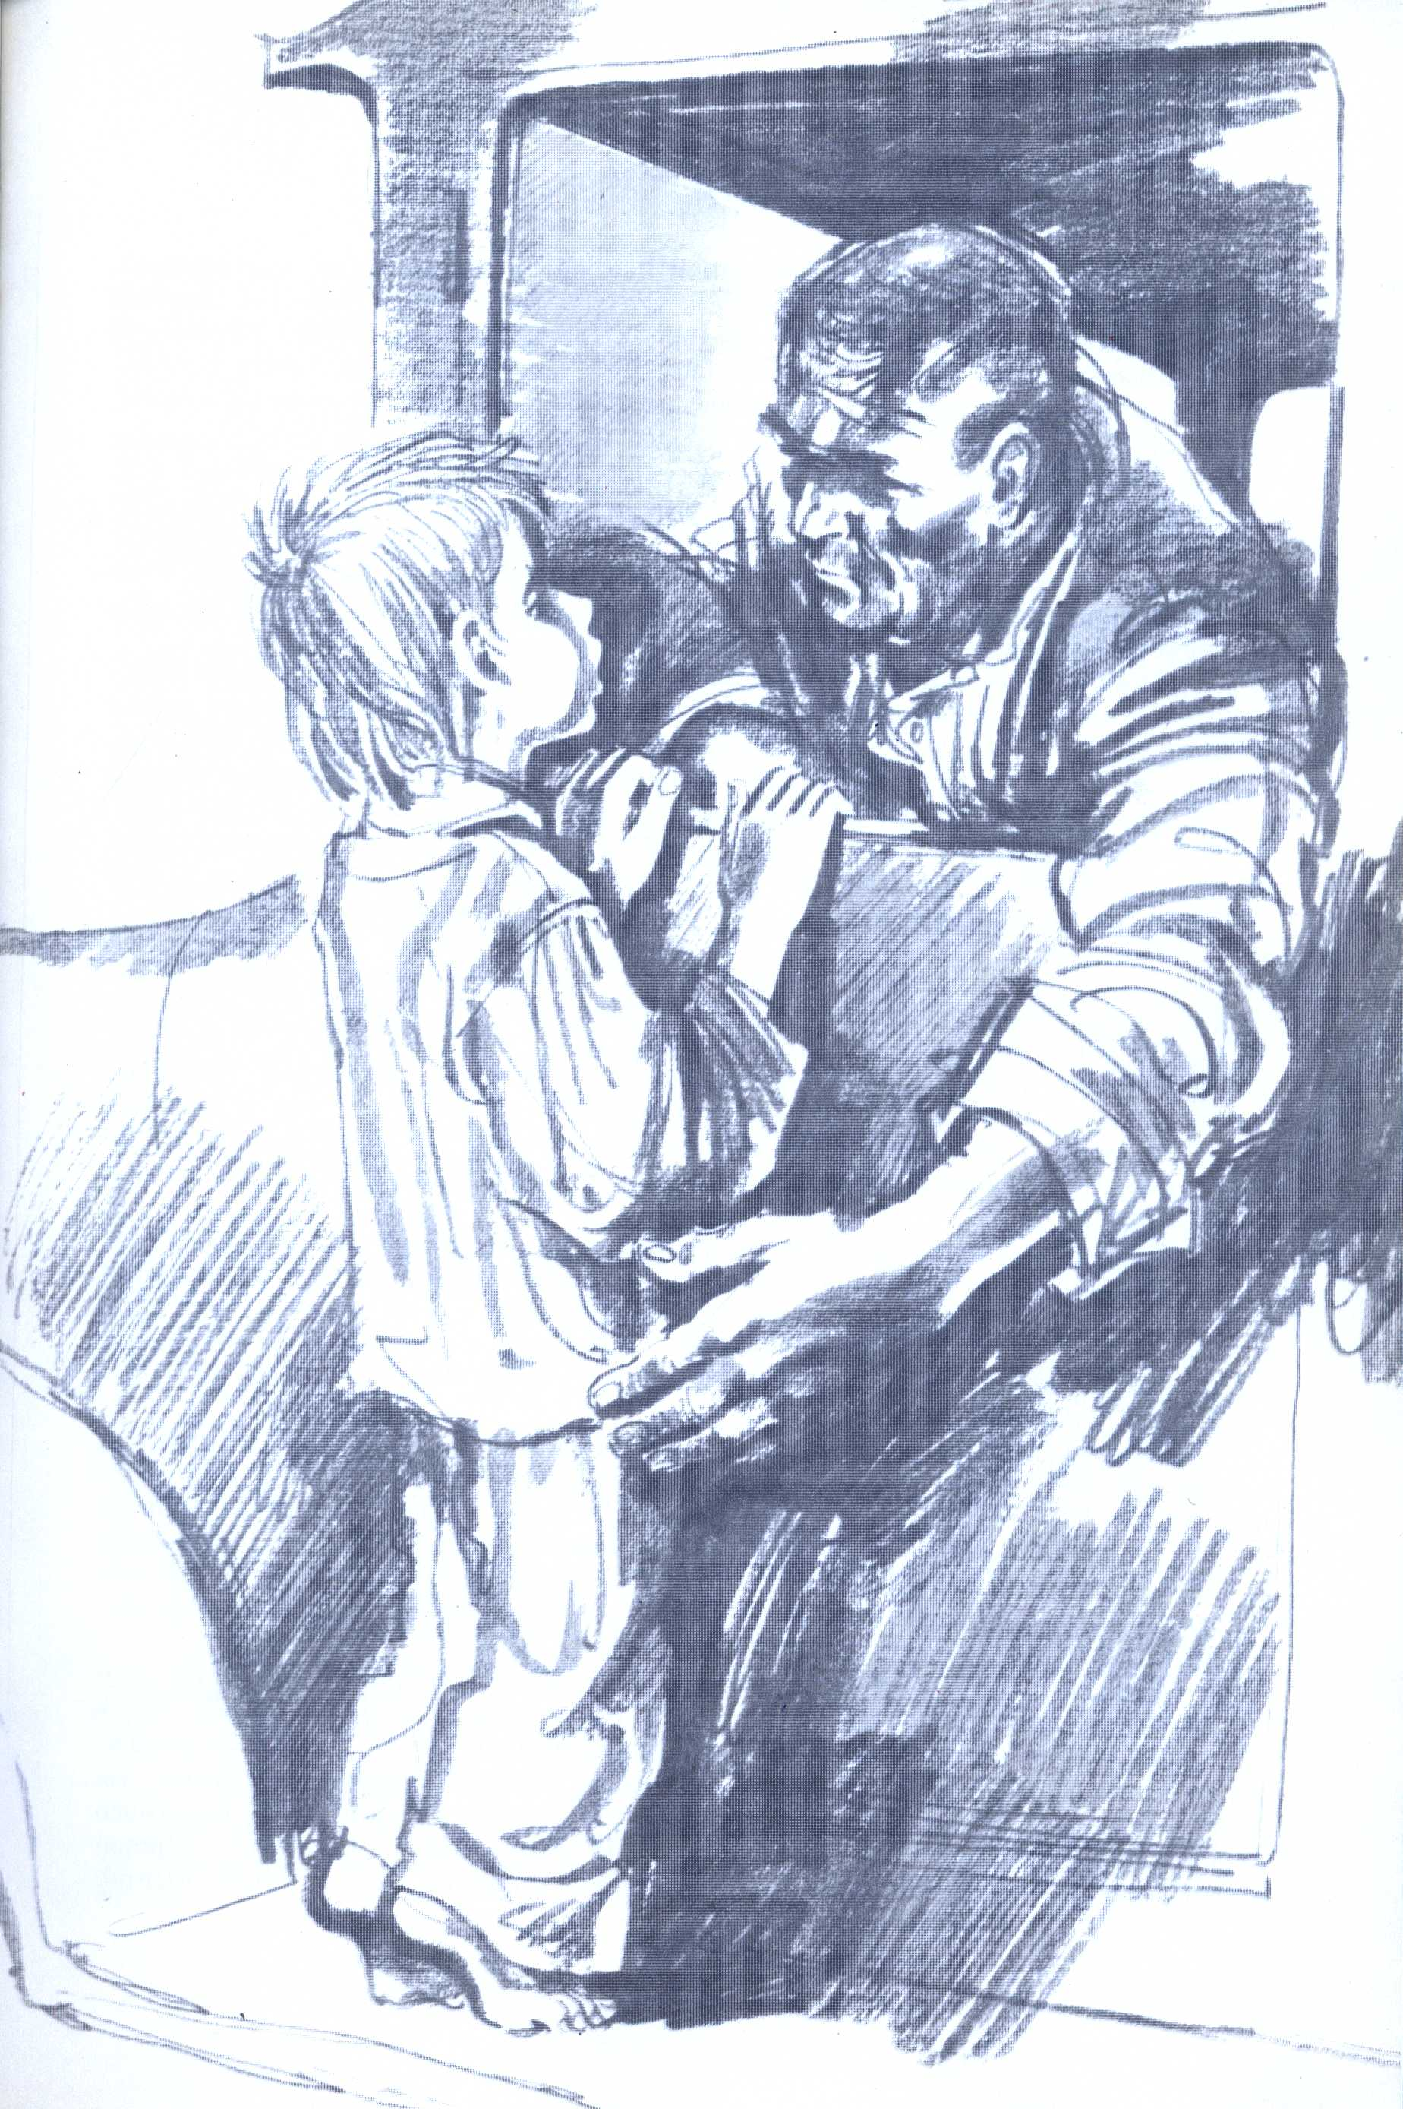
«Истинное величие Андрея Соколова проявляется в отношении к сиротине, к Ванюше, который стал для него надеждой, обретенной радостью»
Л. Якименко «Творчество М.А. Шолохова», 1977 год
Неисчерпаемость жизнетворной силы души Андрея Соколова открывается в его отношении к беспризорному, потерявшему в войну родителей Ванюшке. При усыновлении Ванюши автор раскрывает перед нами такие запасы душевной щедрости главного героя, какими дано владеть только человеку, потребностью которого является неустанное стремление жить для людей, дарить людям радость и счастье. Два человека нашли друг друга, и снова нашли смысл жизни, и возродили веру в будущее.
«В любви к мальчику Андрей нашел преодоление своей личной трагедии. И эта любовь вселила уверенность в то, что и маленький человек, воспитанный им, вырастет в стойкого борца, который все сможет вынести на своем пути ради великой любви к своей матери-Родине»
А.А. Журавлева, А.Н. Ковалева «Михаил Шолохов», 1975 год
Рис. Б.А. Алимова
М. А. Шолохов «Проза и публицистика о войне» 1985 год

Slide 14
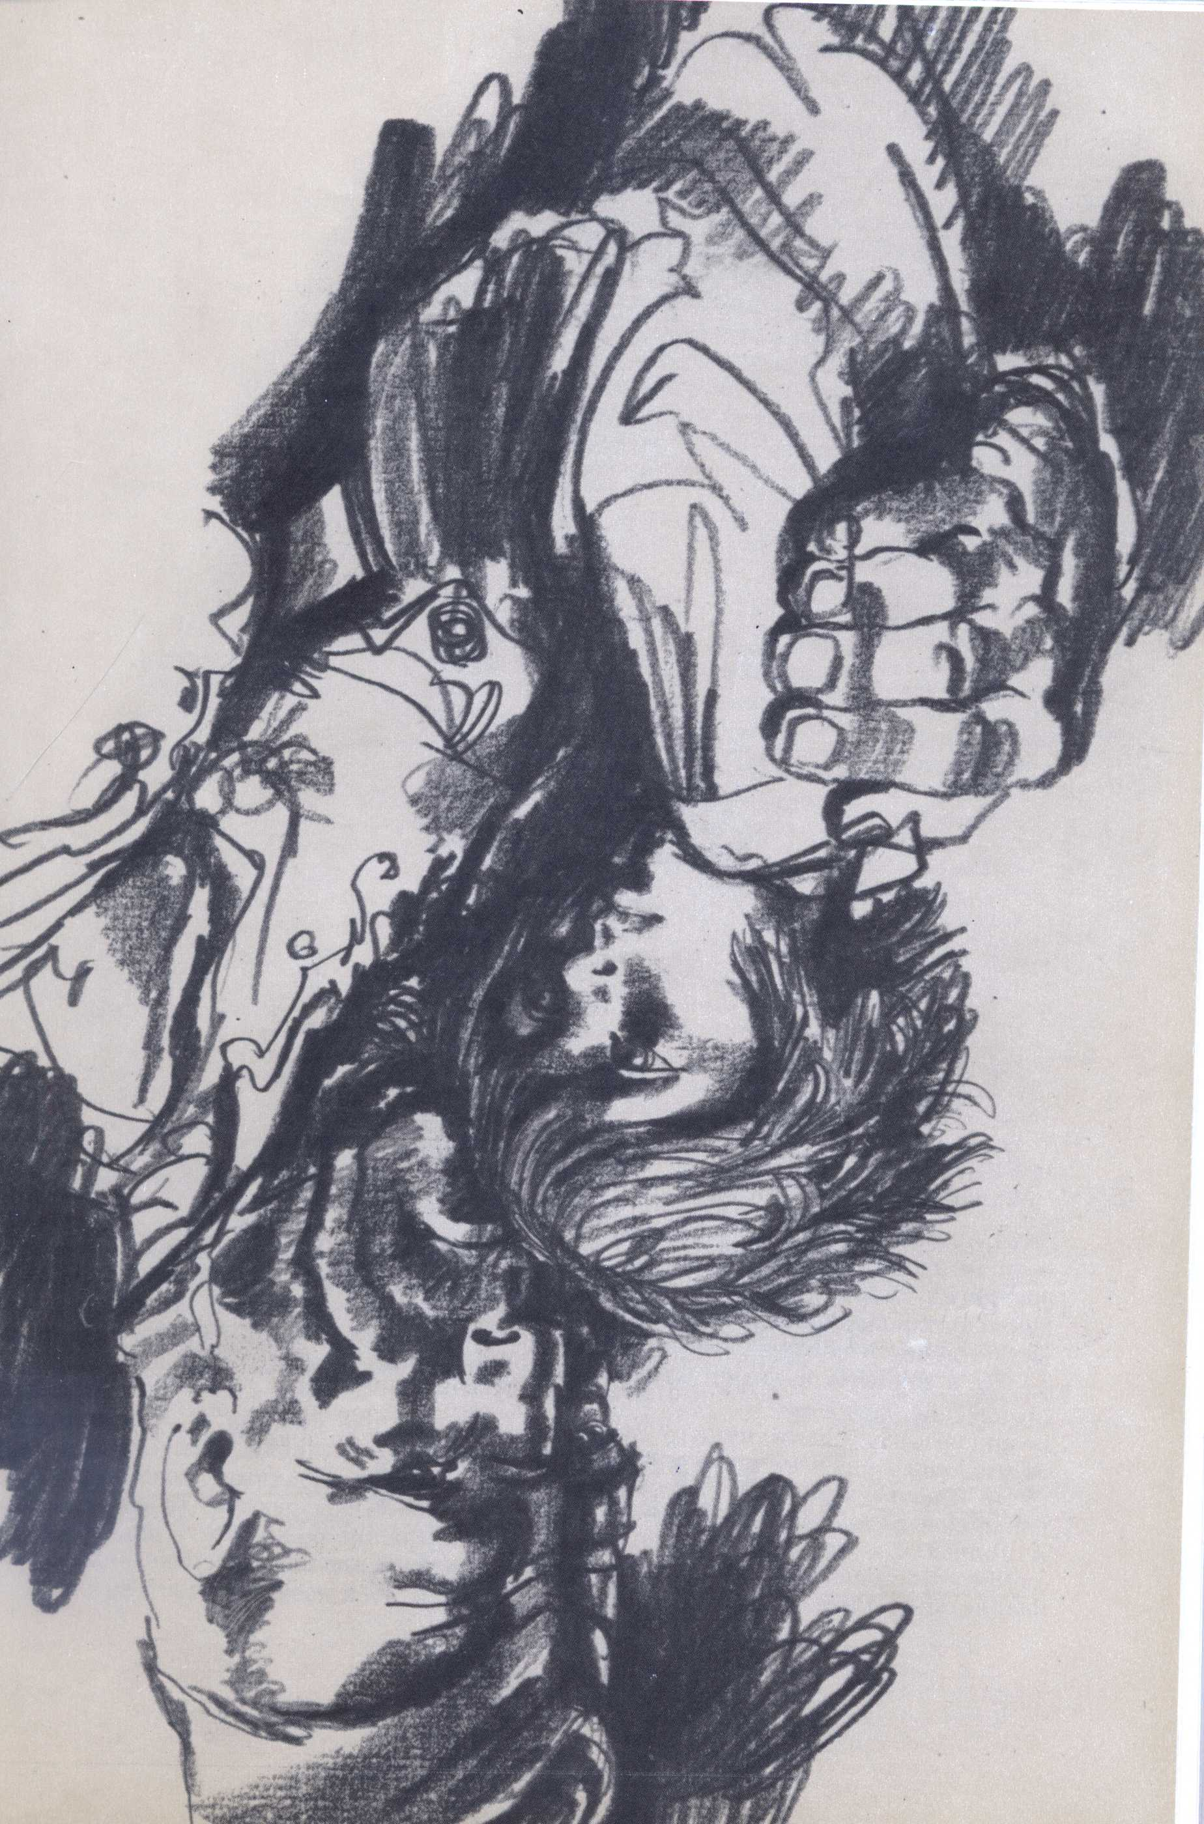
Трагедия Соколова близка и понятна сердцу каждого человека. М. Шолохов – художник широких масштабов. На судьбе Андрея Соколова он показал судьбу русского народа, пережившего страшную войну.
Таким образом, в усыновлении Соколовым ребенка-сироты, в стремлении поддержать всем своим теплом и заботами новую жизнь, помочь ей развиваться и окрепнуть вы увидите яркое проявление заботы о будущих судьбах народа. О преемственности поколений мысли автора «Судьбы человека», подводящего итог своей встречи и наблюдений над случайным собеседником у весенней переправы в следующих словах: «И хотелось бы думать, что этот русский человек, человек несгибаемой воли, выдюжит и около отцовского плеча вырастет тот, который, повзрослев, сможет все вытерпеть, все преодолеть на своем пути, если к этому позовет его родина».
Рис. Б.А. Алимова
М. А. Шолохов «Проза и публицистика о войне» 1985 год

Slide 15
1. Журавлева А. А. Михаил Шолохов /А. А. Журавлева, А.Н. Ковалева. – Москва : Просвещение, 1975. – 215 с.: ил. –
(Библиотека словесника) – Текст : непосредственный.
2. Котовсков Вл., Я. Мир Шолохова. Статьи. Страницы из дневника / Вл. Я. Котовсков. – Ростов-на-Дону : Ростовское
книжное издательство, 2005. – 256 с. – Текст : непосредственный.
3. Михаил Шолохов: Летопись жизни и творчества (материалы к биографии) / Составитель Н.Т. Кузнецова. – Москва :
Галерия, 2005. – 536 с.: ил. – Текст : непосредственный.
4. Огнев, А.В. Рассказа М. Шолохова «Судьба человека» / А. В. Огнев. – Москва : Высшая школа, 1984. – 80 с. – Текст:
непосредственный.
5. Петелин В.В. Жизнь Шолохова. Трагедия русского гения / В.В. Петелин. – Москва : Издательство Центрполиграф, 2002.
– 895 с.– (Бессмертные имена) – Текст : непосредственный.
6. Сивоволов Г.Я. Михаил Шолохов. Станицы биографии / Г. Я. Сивоволов; художник Е.М. Васильева. – Ростов-на-Дону :
Ростовское книжное издательство, 1995. – 350 с. – Текст : непосредственный.
7. Творчество Михаила Шолохова: статьи, сообщения, библиография / Под редакцией В. А. Ковалева, А. И. Хватова. –
Ленинград : Наука, 1975. – 328 с. – Текст : непосредственный.
8. Федь Н.М. Парадокс гения. Жизнь и сочинения Шолохова / Н.М. Федь. – Москва : Современный писатель, 1998. – 408 с.
– Текст : непосредственный.
9. Шолохов М. А. Проза и публицистика о войне/ М. А. Шолохов; художник Б. А. Алимов. – Москва : Современник, 1985.
– 287 с.: ил. – Текст : непосредственный.
10. Шолохов М.А. Судьба человека : Рассказы/ М. А. Шолохов; составитель С.М. Туркова; рисунки и оформление В.
Бескаравайного. – Ленинград : Детская литература, 1988. – 207 с.: ил. – (Военная библиотека школьника) – Текст :
непосредственный.
11. Якименко Л.Г. Творчество М. А. Шолохова : монография / Л. Г. Якименко. – Москва : Советский писатель, 1977. – 680
с. – Текст : непосредственный.

Slide 16
Выставка
«Судьба человека»
подготовлена по материалам фондов
ЗОНАЛЬНОЙ НАУЧНОЙ БИБЛИОТЕКИ
имени Ю.А. Жданова
Южного федерального университета
методистом библиотеки: Ишковой И.Ю.
Иллюстрированный материал заимствован из общедоступных ресурсов интернета, не содержащих указаний на авторов этих материалов и каких-либо ограничений для их заимствования

